Slide 1


Victor F.B. de Mello Legacy
Geotechnical Investigation in Tailings
Storage Facilities: Importance,
Challenges and Risks
Fernando Schnaid
Professor at Federal University of Rio Grande do Sul, Brazil
Director, Analysis Consultant, Brazil
Goa Chapter Indian Geotechnical Society
Vinculada à produção do minério e ao refugo da mineração e impacta diretamente no processo, segurança, meio ambiente, custo, lucro, e operação,
Exemplos de acidentes
Brumadinho e Marian (casos de barragem)
E em pilhas isso também acontece?
Exemplo de pilhas -> Normativa
Barragem a montante foram proibidas -> alterantiva pilhas NBR 13028:2025, que começa a regulamentar o projeto de pilhas no Brasil.
Qual é a importância das boas práticas -> seguraça, otimizar projeto, etc -> IMERSÃO BOAS PRÁTICAS DA MECÂNICA DOS REJEITOS

Slide 2

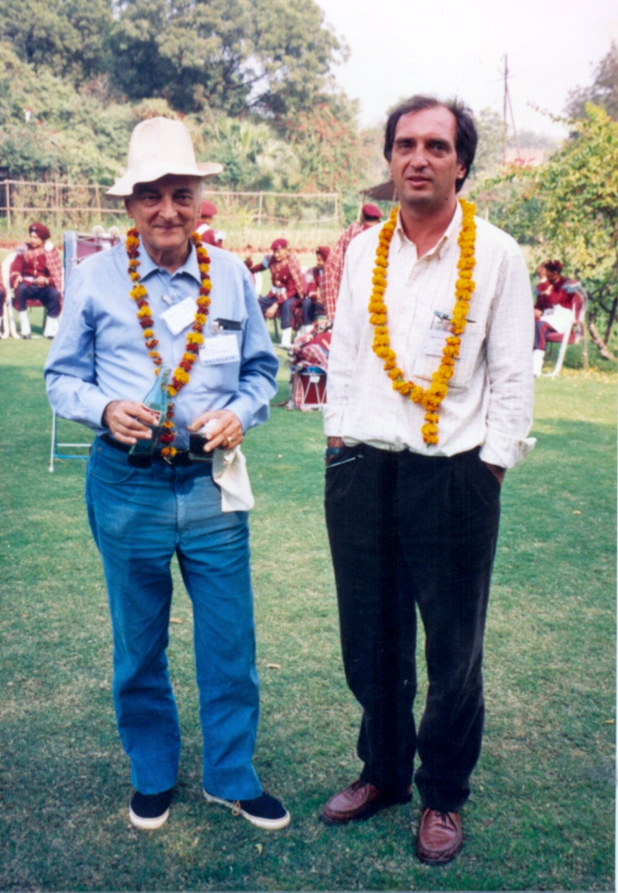
Victor F.B. de Mello Legacy
Vinculada à produção do minério e ao refugo da mineração e impacta diretamente no processo, segurança, meio ambiente, custo, lucro, e operação,
Exemplos de acidentes
Brumadinho e Marian (casos de barragem)
E em pilhas isso também acontece?
Exemplo de pilhas -> Normativa
Barragem a montante foram proibidas -> alterantiva pilhas NBR 13028:2025, que começa a regulamentar o projeto de pilhas no Brasil.
Qual é a importância das boas práticas -> seguraça, otimizar projeto, etc -> IMERSÃO BOAS PRÁTICAS DA MECÂNICA DOS REJEITOS

Slide 3
Victor F.B. de Mello Legacy
Quotations from Victor: Conference Lecture “Serious differences between water dams and tailings dams” (1988).
de Mello – Risk assessment: with regard to tailings, for which the transposition of concepts from water dams is quite justifiable, concerns remain about time and successive raisings... which is an invitation to setbacks, and the risk of failure remains open.
de Mello – Liquefaction: a well-known problem attributable to deposits of fine tailings in a loose state. Undrained shear strength exhibiting low strengths and large scatter of results, such as those assessed in the CPTU and Vane tests are still a challenge.
de Mello – Design approach: two categories:
  Statistics of extreme-value conditions
  Theoretical approaches treated under statistics and probabilities of averages
Vinculada à produção do minério e ao refugo da mineração e impacta diretamente no processo, segurança, meio ambiente, custo, lucro, e operação,
Exemplos de acidentes
Brumadinho e Marian (casos de barragem)
E em pilhas isso também acontece?
Exemplo de pilhas -> Normativa
Barragem a montante foram proibidas -> alterantiva pilhas NBR 13028:2025, que começa a regulamentar o projeto de pilhas no Brasil.
Qual é a importância das boas práticas -> seguraça, otimizar projeto, etc -> IMERSÃO BOAS PRÁTICAS DA MECÂNICA DOS REJEITOS

Slide 4
ICOLD Bulletin 194 (2024)
1. Risk assessment: The safety and structural integrity of TSF to reduce risk of catastrophic failures caused by static and cyclic liquefaction
2. Fundamental concepts of soil behaviour during shearing associated to instabilization mechanisms
Strain-softening (Brittle ) versus strain-hardening (ductile) behavior]
3. Rigorous characterization and analyses
NLDA may be needed to adequately assess the stability of the facility.
4. Liquefaction and Residual (Post-Liquefaction) Shear Strength
Selection of an appropriate residual strength is vital to analyzing the stability in strain-softening materials _ fallacy of FOS (peak) of 1.5

Slide 5
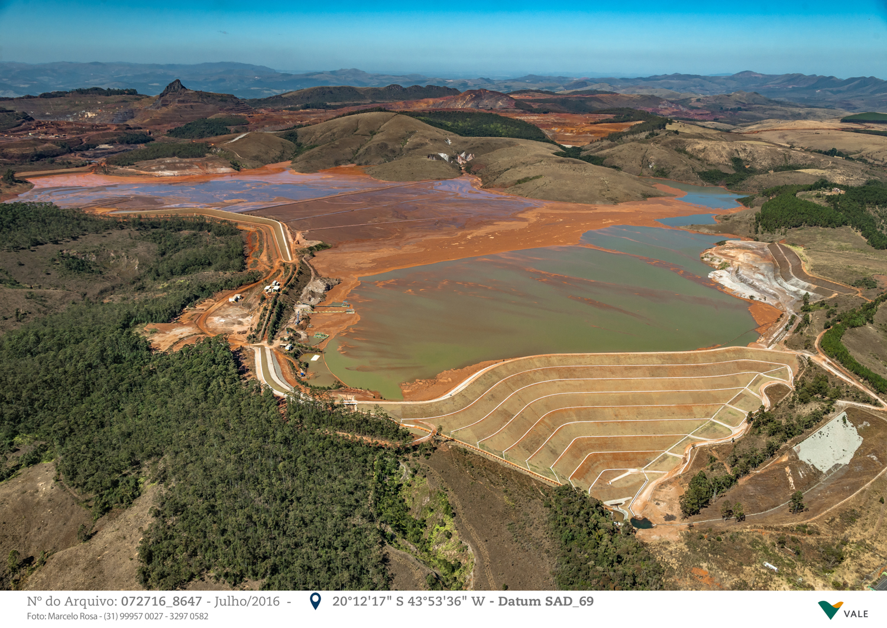
Victor F.B. de Mello Legacy
Height (m) | Volume (m³)
98 | 76.605.094
Vinculada à produção do minério e ao refugo da mineração e impacta diretamente no processo, segurança, meio ambiente, custo, lucro, e operação,
Exemplos de acidentes
Brumadinho e Marian (casos de barragem)
E em pilhas isso também acontece?
Exemplo de pilhas -> Normativa
Barragem a montante foram proibidas -> alterantiva pilhas NBR 13028:2025, que começa a regulamentar o projeto de pilhas no Brasil.
Qual é a importância das boas práticas -> seguraça, otimizar projeto, etc -> IMERSÃO BOAS PRÁTICAS DA MECÂNICA DOS REJEITOS

Slide 6
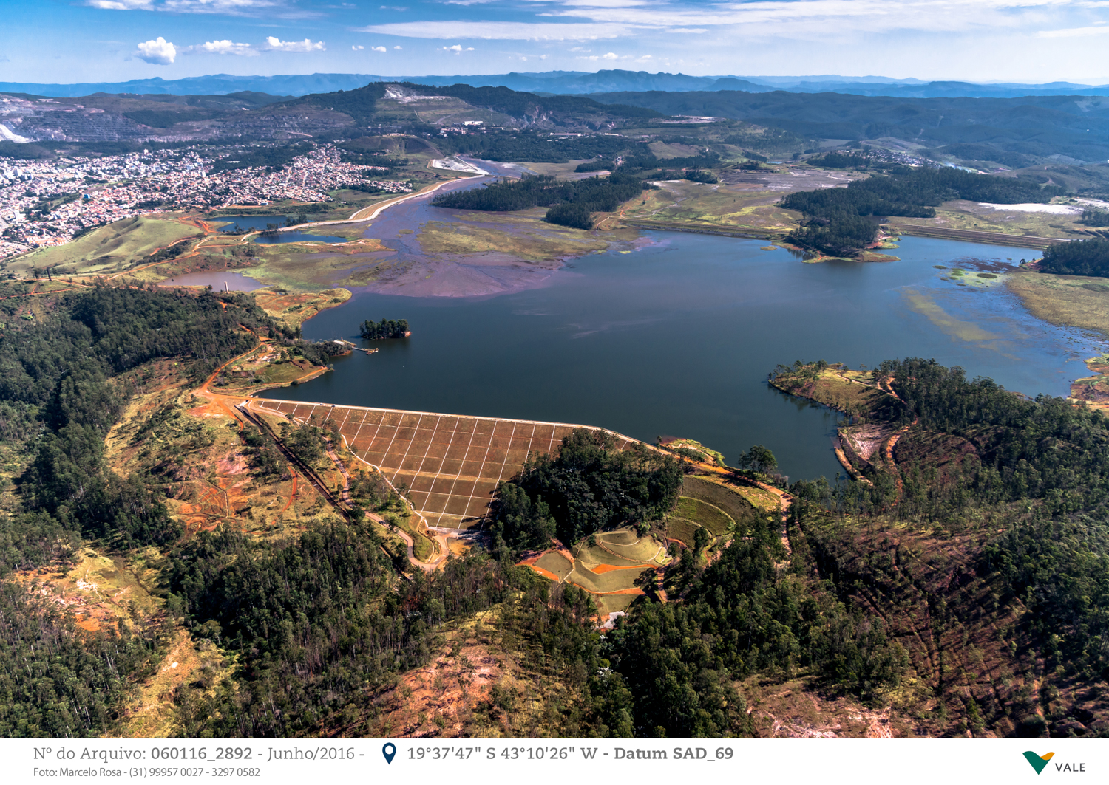
Victor F.B. de Mello Legacy
Height (m) | Volume (m³)
69 | 148.546.294
Vinculada à produção do minério e ao refugo da mineração e impacta diretamente no processo, segurança, meio ambiente, custo, lucro, e operação,
Exemplos de acidentes
Brumadinho e Marian (casos de barragem)
E em pilhas isso também acontece?
Exemplo de pilhas -> Normativa
Barragem a montante foram proibidas -> alterantiva pilhas NBR 13028:2025, que começa a regulamentar o projeto de pilhas no Brasil.
Qual é a importância das boas práticas -> seguraça, otimizar projeto, etc -> IMERSÃO BOAS PRÁTICAS DA MECÂNICA DOS REJEITOS

Slide 7
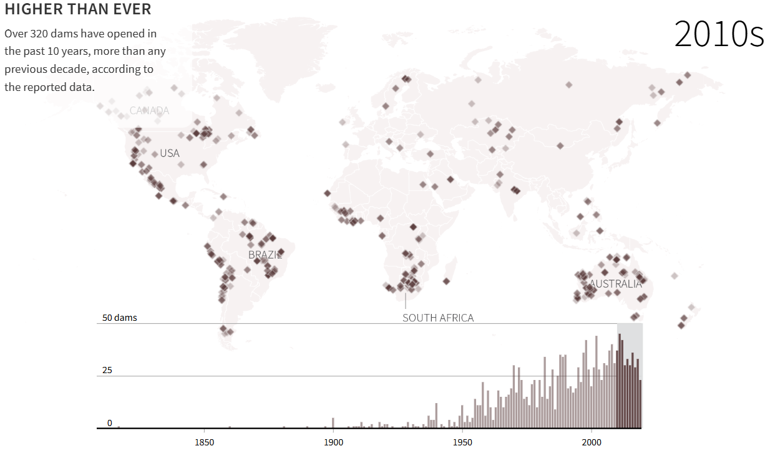
Victor F.B. de Mello Legacy
Fonte: https://www.reuters.com/graphics/MINING-TAILINGS1/0100B4S72K1/
Vinculada à produção do minério e ao refugo da mineração e impacta diretamente no processo, segurança, meio ambiente, custo, lucro, e operação,
Exemplos de acidentes
Brumadinho e Marian (casos de barragem)
E em pilhas isso também acontece?
Exemplo de pilhas -> Normativa
Barragem a montante foram proibidas -> alterantiva pilhas NBR 13028:2025, que começa a regulamentar o projeto de pilhas no Brasil.
Qual é a importância das boas práticas -> seguraça, otimizar projeto, etc -> IMERSÃO BOAS PRÁTICAS DA MECÂNICA DOS REJEITOS

Slide 8
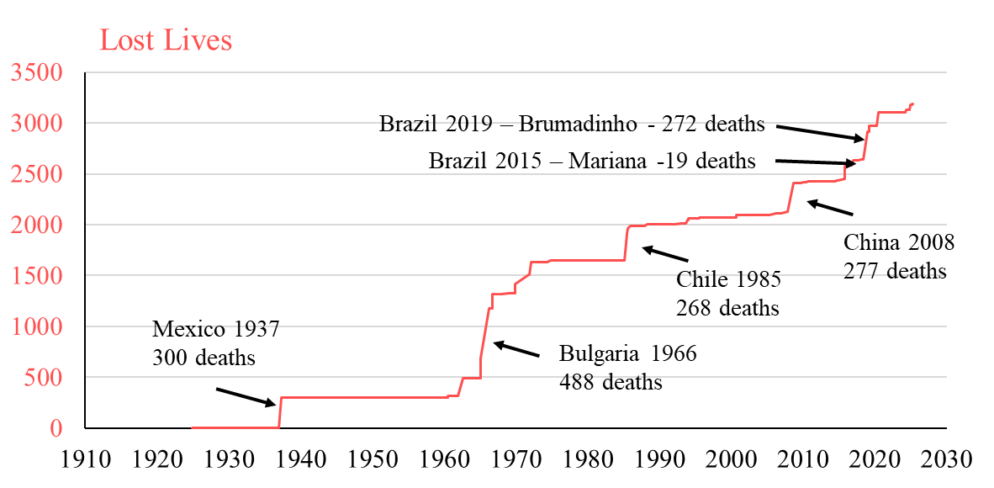
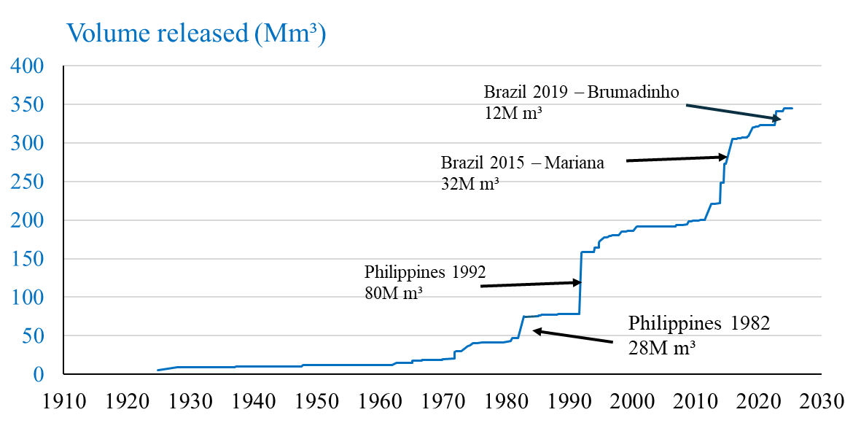
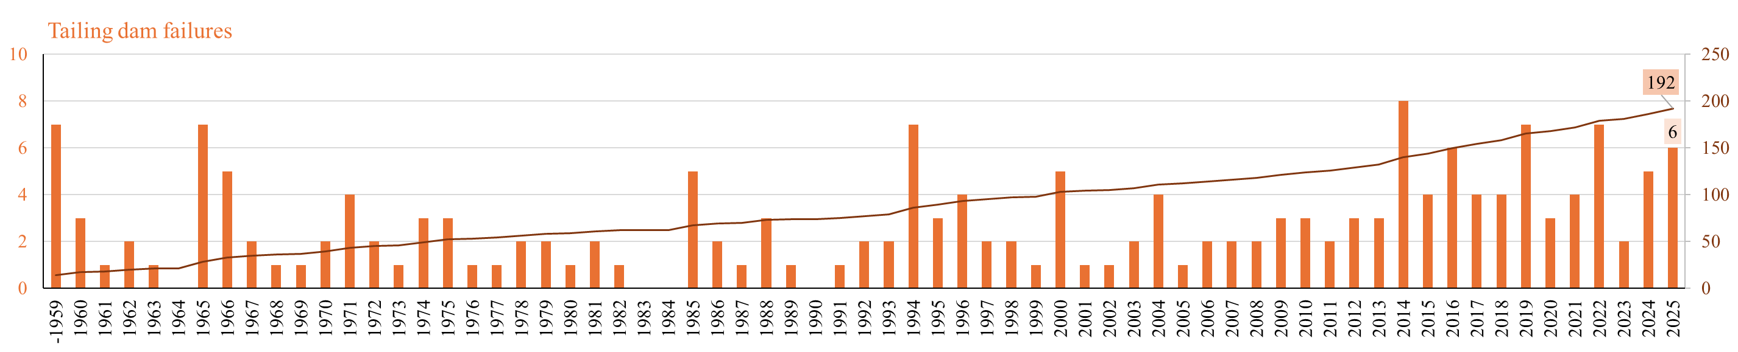
Victor F.B. de Mello Legacy
Vinculada à produção do minério e ao refugo da mineração e impacta diretamente no processo, segurança, meio ambiente, custo, lucro, e operação,
Exemplos de acidentes
Brumadinho e Marian (casos de barragem)
E em pilhas isso também acontece?
Exemplo de pilhas -> Normativa
Barragem a montante foram proibidas -> alterantiva pilhas NBR 13028:2025, que começa a regulamentar o projeto de pilhas no Brasil.
Qual é a importância das boas práticas -> seguraça, otimizar projeto, etc -> IMERSÃO BOAS PRÁTICAS DA MECÂNICA DOS REJEITOS

Slide 9
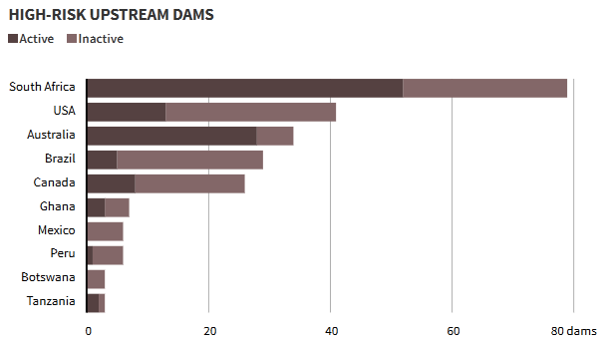
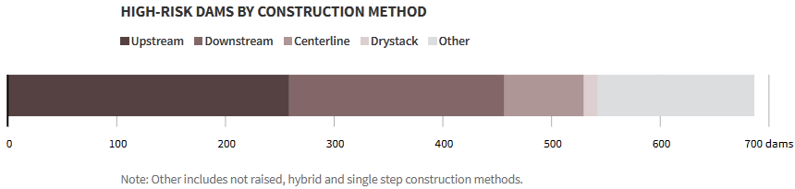
Victor F.B. de Mello Legacy
Vinculada à produção do minério e ao refugo da mineração e impacta diretamente no processo, segurança, meio ambiente, custo, lucro, e operação,
Exemplos de acidentes
Brumadinho e Marian (casos de barragem)
E em pilhas isso também acontece?
Exemplo de pilhas -> Normativa
Barragem a montante foram proibidas -> alterantiva pilhas NBR 13028:2025, que começa a regulamentar o projeto de pilhas no Brasil.
Qual é a importância das boas práticas -> seguraça, otimizar projeto, etc -> IMERSÃO BOAS PRÁTICAS DA MECÂNICA DOS REJEITOS

Slide 10
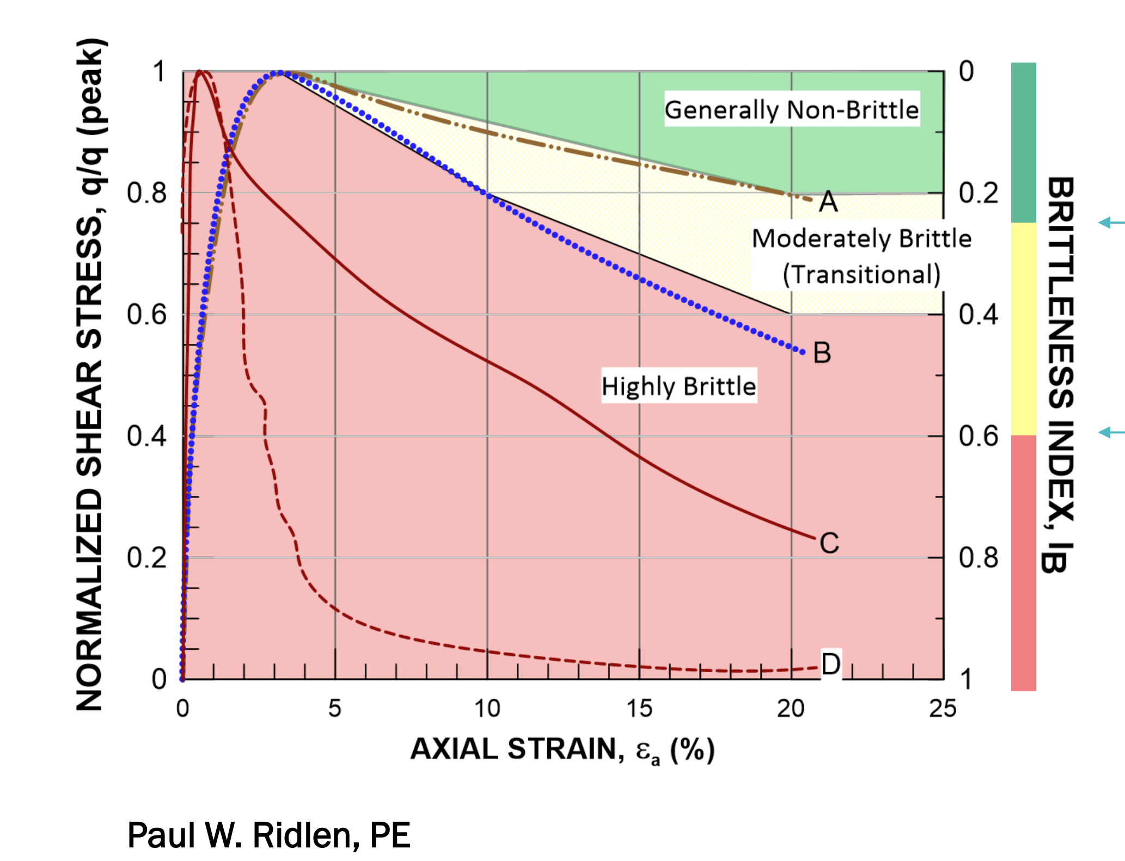
Mechanical Behaviour
$$q=_{1}−_{3}$$
p´$=(_{1}+_{2}+_{3})/3$
unstable
Shear stress
Critical state line
Instability line
Ko line
stable
mean effective stress
Vinculada à produção do minério e ao refugo da mineração e impacta diretamente no processo, segurança, meio ambiente, custo, lucro, e operação,
Exemplos de acidentes
Brumadinho e Marian (casos de barragem)
E em pilhas isso também acontece?
Exemplo de pilhas -> Normativa
Barragem a montante foram proibidas -> alterantiva pilhas NBR 13028:2025, que começa a regulamentar o projeto de pilhas no Brasil.
Qual é a importância das boas práticas -> seguraça, otimizar projeto, etc -> IMERSÃO BOAS PRÁTICAS DA MECÂNICA DOS REJEITOS

Slide 11
Instability Mechanisms
Axial compression (CIU, CKU, CID): stress-controlled, consolidated, constant confining stress (σ₃ = σh) and increasing axial stress (σ₁ = σv).
CSL
Shear stress
Ko
Construction conditions:
design based on triaxial compression tests within the framework of critical state soil mechanics
mean effective stress
Vinculada à produção do minério e ao refugo da mineração e impacta diretamente no processo, segurança, meio ambiente, custo, lucro, e operação,
Exemplos de acidentes
Brumadinho e Marian (casos de barragem)
E em pilhas isso também acontece?
Exemplo de pilhas -> Normativa
Barragem a montante foram proibidas -> alterantiva pilhas NBR 13028:2025, que começa a regulamentar o projeto de pilhas no Brasil.
Qual é a importância das boas práticas -> seguraça, otimizar projeto, etc -> IMERSÃO BOAS PRÁTICAS DA MECÂNICA DOS REJEITOS

Slide 12
Instability Mechanisms
Lateral extension (CKLEU): stress-controlled, consolidated, undrained, constant σ₁ = σv and decreasing σ₃ = σh
reduced p′ and increased q.
CSL
Shear stress
Ko
Post-depositional stress relief and lateral extrusion as critical contributors to liquefaction (Brumadinho, Mariana, Cadia).
mean effective stress
Vinculada à produção do minério e ao refugo da mineração e impacta diretamente no processo, segurança, meio ambiente, custo, lucro, e operação,
Exemplos de acidentes
Brumadinho e Marian (casos de barragem)
E em pilhas isso também acontece?
Exemplo de pilhas -> Normativa
Barragem a montante foram proibidas -> alterantiva pilhas NBR 13028:2025, que começa a regulamentar o projeto de pilhas no Brasil.
Qual é a importância das boas práticas -> seguraça, otimizar projeto, etc -> IMERSÃO BOAS PRÁTICAS DA MECÂNICA DOS REJEITOS

Slide 13
Instability Mechanisms
Pore pressure increase (CKPW ): constant total stresses (σ₁, σ₃) and controlled pore pressure increase
CSL
Shear stress
Ko
Rising phreatic surface associated to historical failures, including the 2000 Baia Mare (Romania, 1985), Stava Valley disaster in (Italy, 1985).
mean effective stress
Vinculada à produção do minério e ao refugo da mineração e impacta diretamente no processo, segurança, meio ambiente, custo, lucro, e operação,
Exemplos de acidentes
Brumadinho e Marian (casos de barragem)
E em pilhas isso também acontece?
Exemplo de pilhas -> Normativa
Barragem a montante foram proibidas -> alterantiva pilhas NBR 13028:2025, que começa a regulamentar o projeto de pilhas no Brasil.
Qual é a importância das boas práticas -> seguraça, otimizar projeto, etc -> IMERSÃO BOAS PRÁTICAS DA MECÂNICA DOS REJEITOS

Slide 14
Instability Mechanisms
Axial extension (CKAED, CKAEU ): stress-controlled, consolidated, undrained at constant σ₃ = σh and decreasing σ₁ = σv.
CSL
Shear stress
Ko
Excavation/removal of tailings in pstream-raised dams: 30 high-risk upstream dams are currently undergoing excavation to mitigate structural vulnerability in Brazil
mean effective stress
Vinculada à produção do minério e ao refugo da mineração e impacta diretamente no processo, segurança, meio ambiente, custo, lucro, e operação,
Exemplos de acidentes
Brumadinho e Marian (casos de barragem)
E em pilhas isso também acontece?
Exemplo de pilhas -> Normativa
Barragem a montante foram proibidas -> alterantiva pilhas NBR 13028:2025, que começa a regulamentar o projeto de pilhas no Brasil.
Qual é a importância das boas práticas -> seguraça, otimizar projeto, etc -> IMERSÃO BOAS PRÁTICAS DA MECÂNICA DOS REJEITOS

Slide 15
Material Behaviour (CSSM)
voids ratio
NCL
CSL
mean effective stress
ICOLD Bulleting 194 (2004)
Vinculada à produção do minério e ao refugo da mineração e impacta diretamente no processo, segurança, meio ambiente, custo, lucro, e operação,
Exemplos de acidentes
Brumadinho e Marian (casos de barragem)
E em pilhas isso também acontece?
Exemplo de pilhas -> Normativa
Barragem a montante foram proibidas -> alterantiva pilhas NBR 13028:2025, que começa a regulamentar o projeto de pilhas no Brasil.
Qual é a importância das boas práticas -> seguraça, otimizar projeto, etc -> IMERSÃO BOAS PRÁTICAS DA MECÂNICA DOS REJEITOS

Slide 16
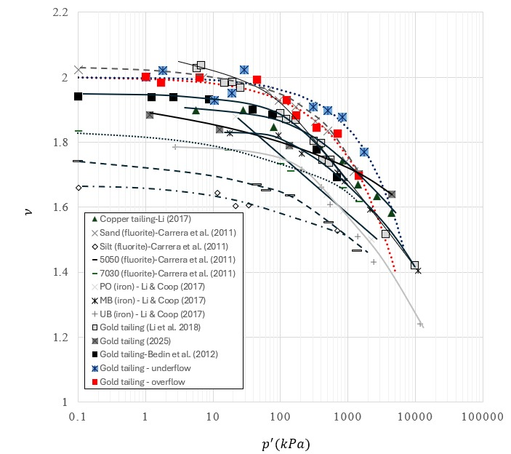
Instability Mechanisms
Vinculada à produção do minério e ao refugo da mineração e impacta diretamente no processo, segurança, meio ambiente, custo, lucro, e operação,
Exemplos de acidentes
Brumadinho e Marian (casos de barragem)
E em pilhas isso também acontece?
Exemplo de pilhas -> Normativa
Barragem a montante foram proibidas -> alterantiva pilhas NBR 13028:2025, que começa a regulamentar o projeto de pilhas no Brasil.
Qual é a importância das boas práticas -> seguraça, otimizar projeto, etc -> IMERSÃO BOAS PRÁTICAS DA MECÂNICA DOS REJEITOS

Slide 17


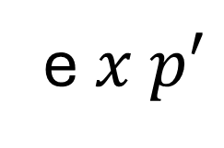
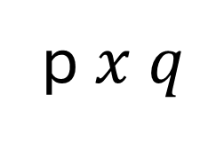
Instability Mechanisms: axial compression
$$q x a$$
p$x q$
$$q x logp′$$
e$x p′$
Vinculada à produção do minério e ao refugo da mineração e impacta diretamente no processo, segurança, meio ambiente, custo, lucro, e operação,
Exemplos de acidentes
Brumadinho e Marian (casos de barragem)
E em pilhas isso também acontece?
Exemplo de pilhas -> Normativa
Barragem a montante foram proibidas -> alterantiva pilhas NBR 13028:2025, que começa a regulamentar o projeto de pilhas no Brasil.
Qual é a importância das boas práticas -> seguraça, otimizar projeto, etc -> IMERSÃO BOAS PRÁTICAS DA MECÂNICA DOS REJEITOS

Slide 18
Instability Mechanisms: lateral extension
$$q x a$$
p$x q$
$$q x logp′$$
e$x p′$
Vinculada à produção do minério e ao refugo da mineração e impacta diretamente no processo, segurança, meio ambiente, custo, lucro, e operação,
Exemplos de acidentes
Brumadinho e Marian (casos de barragem)
E em pilhas isso também acontece?
Exemplo de pilhas -> Normativa
Barragem a montante foram proibidas -> alterantiva pilhas NBR 13028:2025, que começa a regulamentar o projeto de pilhas no Brasil.
Qual é a importância das boas práticas -> seguraça, otimizar projeto, etc -> IMERSÃO BOAS PRÁTICAS DA MECÂNICA DOS REJEITOS

Slide 19
Instability Mechanisms: pore pressure
$$q x a$$
p$x q$
$$q x logp′$$
e$x p′$
Vinculada à produção do minério e ao refugo da mineração e impacta diretamente no processo, segurança, meio ambiente, custo, lucro, e operação,
Exemplos de acidentes
Brumadinho e Marian (casos de barragem)
E em pilhas isso também acontece?
Exemplo de pilhas -> Normativa
Barragem a montante foram proibidas -> alterantiva pilhas NBR 13028:2025, que começa a regulamentar o projeto de pilhas no Brasil.
Qual é a importância das boas práticas -> seguraça, otimizar projeto, etc -> IMERSÃO BOAS PRÁTICAS DA MECÂNICA DOS REJEITOS

Slide 20
Instability Mechanisms: axial extension
$$q x a$$
p$x q$
$$q x logp′$$
e$x p′$
Vinculada à produção do minério e ao refugo da mineração e impacta diretamente no processo, segurança, meio ambiente, custo, lucro, e operação,
Exemplos de acidentes
Brumadinho e Marian (casos de barragem)
E em pilhas isso também acontece?
Exemplo de pilhas -> Normativa
Barragem a montante foram proibidas -> alterantiva pilhas NBR 13028:2025, que começa a regulamentar o projeto de pilhas no Brasil.
Qual é a importância das boas práticas -> seguraça, otimizar projeto, etc -> IMERSÃO BOAS PRÁTICAS DA MECÂNICA DOS REJEITOS

Slide 21
Instability Mechanisms: CSL
Vinculada à produção do minério e ao refugo da mineração e impacta diretamente no processo, segurança, meio ambiente, custo, lucro, e operação,
Exemplos de acidentes
Brumadinho e Marian (casos de barragem)
E em pilhas isso também acontece?
Exemplo de pilhas -> Normativa
Barragem a montante foram proibidas -> alterantiva pilhas NBR 13028:2025, que começa a regulamentar o projeto de pilhas no Brasil.
Qual é a importância das boas práticas -> seguraça, otimizar projeto, etc -> IMERSÃO BOAS PRÁTICAS DA MECÂNICA DOS REJEITOS

Slide 22
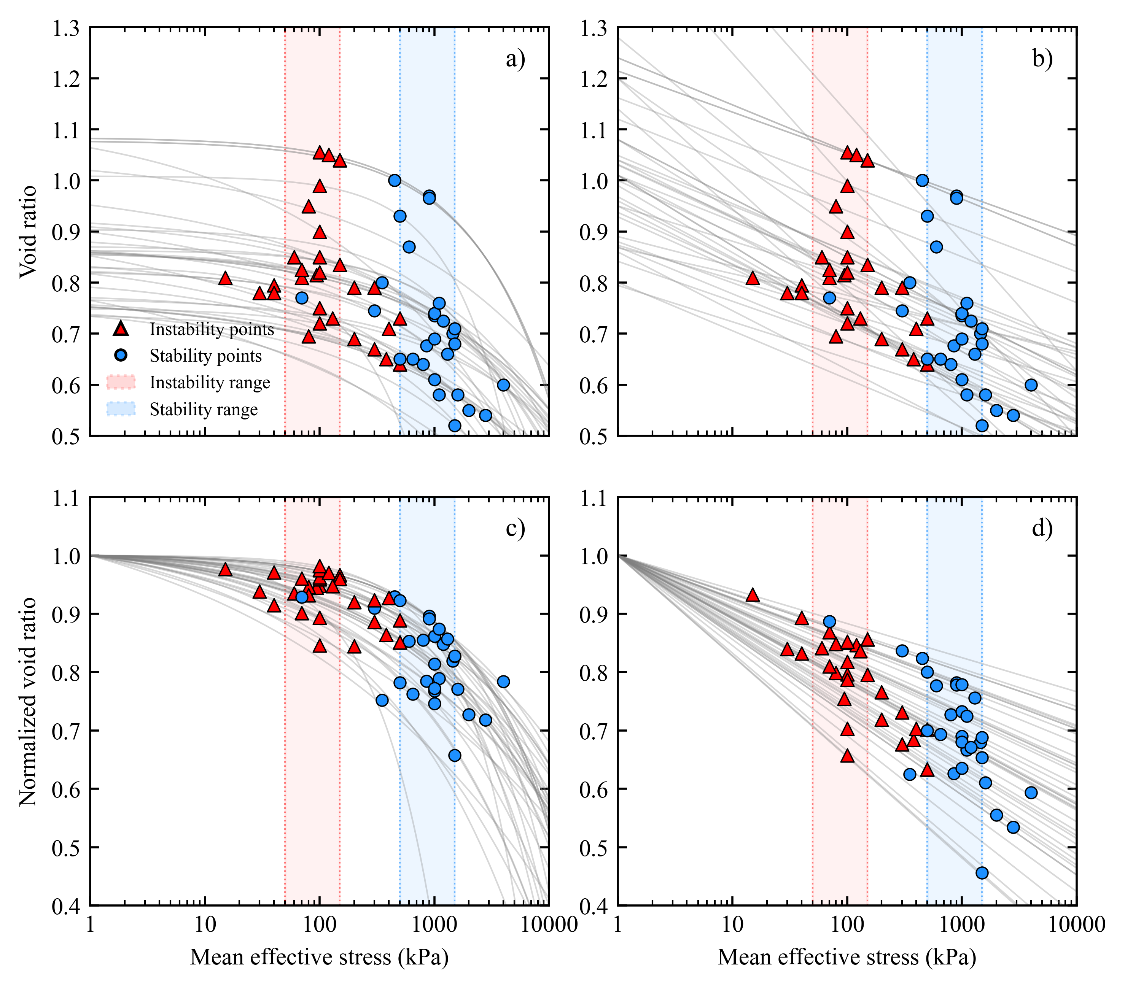
Instability Mechanisms: iron tailings
Vinculada à produção do minério e ao refugo da mineração e impacta diretamente no processo, segurança, meio ambiente, custo, lucro, e operação,
Exemplos de acidentes
Brumadinho e Marian (casos de barragem)
E em pilhas isso também acontece?
Exemplo de pilhas -> Normativa
Barragem a montante foram proibidas -> alterantiva pilhas NBR 13028:2025, que começa a regulamentar o projeto de pilhas no Brasil.
Qual é a importância das boas práticas -> seguraça, otimizar projeto, etc -> IMERSÃO BOAS PRÁTICAS DA MECÂNICA DOS REJEITOS

Slide 23
Material Behaviour: final considerations
Modelling brittle behaviour remains challenge
Careful calibration and validation are required before using results for design decisions (η stress path dependent)
Critical State framework applies: the critical state line (CSL) is unique (stress-path independent) in the chosen state space
The instability line is a useful concept, not a fundamental principle or standalone design criterion
Vinculada à produção do minério e ao refugo da mineração e impacta diretamente no processo, segurança, meio ambiente, custo, lucro, e operação,
Exemplos de acidentes
Brumadinho e Marian (casos de barragem)
E em pilhas isso também acontece?
Exemplo de pilhas -> Normativa
Barragem a montante foram proibidas -> alterantiva pilhas NBR 13028:2025, que começa a regulamentar o projeto de pilhas no Brasil.
Qual é a importância das boas práticas -> seguraça, otimizar projeto, etc -> IMERSÃO BOAS PRÁTICAS DA MECÂNICA DOS REJEITOS

Slide 24
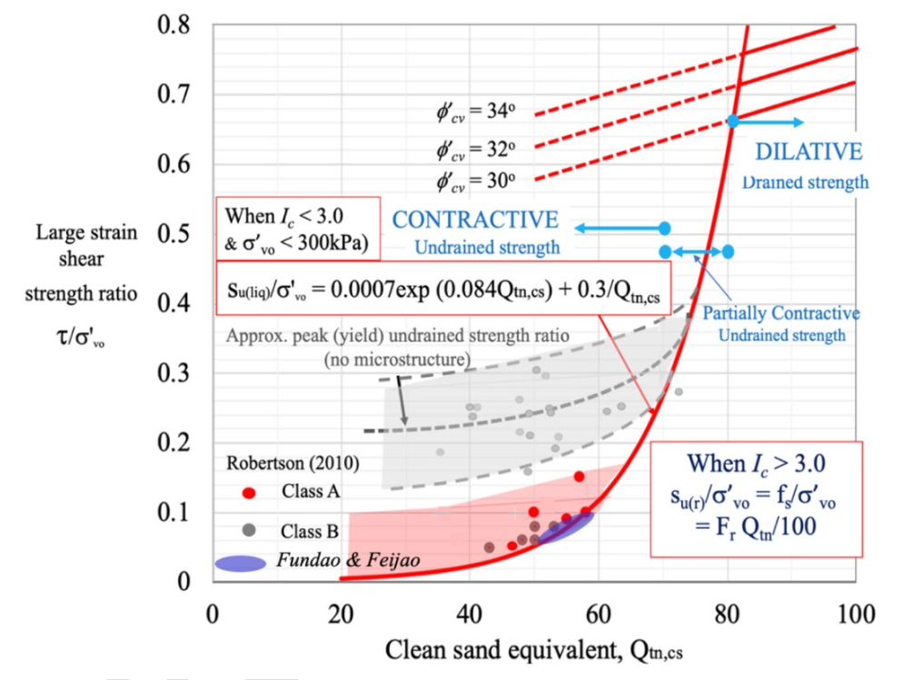
Undrained shear strength (Peak & residual)
Residual (post-liquefaction) shear strength is the key parameter for analyzing the stability of contractive, strain-softening tailings (LEA)
CPT-based Measurement _ use “near lower bound” for screening analyses
Difficulties in sampling
Account for rate effects on assessing undrained strength parameters
${S_{u}(peak)}/{{´}_{vo}}$ ${ (peak)}/{{´}_{vo}}$ ${ (residual)}/{{´}_{vo}}$
ICOLD 194 (2024) Robertson, (2021)
Vinculada à produção do minério e ao refugo da mineração e impacta diretamente no processo, segurança, meio ambiente, custo, lucro, e operação,
Exemplos de acidentes
Brumadinho e Marian (casos de barragem)
E em pilhas isso também acontece?
Exemplo de pilhas -> Normativa
Barragem a montante foram proibidas -> alterantiva pilhas NBR 13028:2025, que começa a regulamentar o projeto de pilhas no Brasil.
Qual é a importância das boas práticas -> seguraça, otimizar projeto, etc -> IMERSÃO BOAS PRÁTICAS DA MECÂNICA DOS REJEITOS

Slide 25
Undrained shear strength
Vinculada à produção do minério e ao refugo da mineração e impacta diretamente no processo, segurança, meio ambiente, custo, lucro, e operação,
Exemplos de acidentes
Brumadinho e Marian (casos de barragem)
E em pilhas isso também acontece?
Exemplo de pilhas -> Normativa
Barragem a montante foram proibidas -> alterantiva pilhas NBR 13028:2025, que começa a regulamentar o projeto de pilhas no Brasil.
Qual é a importância das boas práticas -> seguraça, otimizar projeto, etc -> IMERSÃO BOAS PRÁTICAS DA MECÂNICA DOS REJEITOS

Slide 26
Peak strength: CPTU (80mm/s)
Vinculada à produção do minério e ao refugo da mineração e impacta diretamente no processo, segurança, meio ambiente, custo, lucro, e operação,
Exemplos de acidentes
Brumadinho e Marian (casos de barragem)
E em pilhas isso também acontece?
Exemplo de pilhas -> Normativa
Barragem a montante foram proibidas -> alterantiva pilhas NBR 13028:2025, que começa a regulamentar o projeto de pilhas no Brasil.
Qual é a importância das boas práticas -> seguraça, otimizar projeto, etc -> IMERSÃO BOAS PRÁTICAS DA MECÂNICA DOS REJEITOS

Slide 27
Residual FVTu strength: Piezovane
torque
Pore pressure
Vinculada à produção do minério e ao refugo da mineração e impacta diretamente no processo, segurança, meio ambiente, custo, lucro, e operação,
Exemplos de acidentes
Brumadinho e Marian (casos de barragem)
E em pilhas isso também acontece?
Exemplo de pilhas -> Normativa
Barragem a montante foram proibidas -> alterantiva pilhas NBR 13028:2025, que começa a regulamentar o projeto de pilhas no Brasil.
Qual é a importância das boas práticas -> seguraça, otimizar projeto, etc -> IMERSÃO BOAS PRÁTICAS DA MECÂNICA DOS REJEITOS

Slide 28
Residual FVT strength: 0.6, 6.0, 60 & 600°/min
Iron tailings
Vinculada à produção do minério e ao refugo da mineração e impacta diretamente no processo, segurança, meio ambiente, custo, lucro, e operação,
Exemplos de acidentes
Brumadinho e Marian (casos de barragem)
E em pilhas isso também acontece?
Exemplo de pilhas -> Normativa
Barragem a montante foram proibidas -> alterantiva pilhas NBR 13028:2025, que começa a regulamentar o projeto de pilhas no Brasil.
Qual é a importância das boas práticas -> seguraça, otimizar projeto, etc -> IMERSÃO BOAS PRÁTICAS DA MECÂNICA DOS REJEITOS

Slide 29
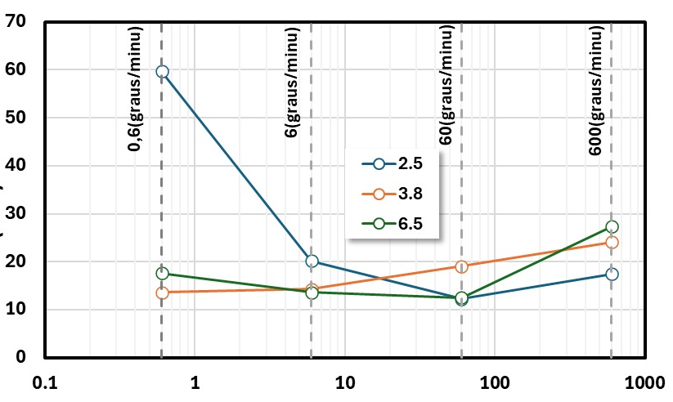
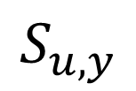

Residual FVT strength: 0.6, 6.0, 60 & 600°/min
$$S_{u,y}$$
$$Rotation (degrees/min)$$
Vinculada à produção do minério e ao refugo da mineração e impacta diretamente no processo, segurança, meio ambiente, custo, lucro, e operação,
Exemplos de acidentes
Brumadinho e Marian (casos de barragem)
E em pilhas isso também acontece?
Exemplo de pilhas -> Normativa
Barragem a montante foram proibidas -> alterantiva pilhas NBR 13028:2025, que começa a regulamentar o projeto de pilhas no Brasil.
Qual é a importância das boas práticas -> seguraça, otimizar projeto, etc -> IMERSÃO BOAS PRÁTICAS DA MECÂNICA DOS REJEITOS

Slide 30
Residual FVT strength: 0.6, 6.0, 60 & 600°/min
$$S_{u,y}$$
$$Rotation (degrees/min)$$
Vinculada à produção do minério e ao refugo da mineração e impacta diretamente no processo, segurança, meio ambiente, custo, lucro, e operação,
Exemplos de acidentes
Brumadinho e Marian (casos de barragem)
E em pilhas isso também acontece?
Exemplo de pilhas -> Normativa
Barragem a montante foram proibidas -> alterantiva pilhas NBR 13028:2025, que começa a regulamentar o projeto de pilhas no Brasil.
Qual é a importância das boas práticas -> seguraça, otimizar projeto, etc -> IMERSÃO BOAS PRÁTICAS DA MECÂNICA DOS REJEITOS

Slide 31
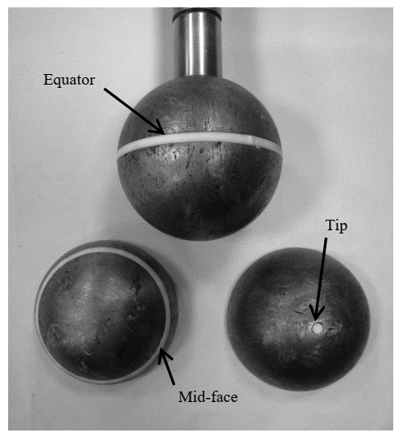
Residual strength: Piezoball
U_{EQ}
U_{T}
U_{MF}
Vinculada à produção do minério e ao refugo da mineração e impacta diretamente no processo, segurança, meio ambiente, custo, lucro, e operação,
Exemplos de acidentes
Brumadinho e Marian (casos de barragem)
E em pilhas isso também acontece?
Exemplo de pilhas -> Normativa
Barragem a montante foram proibidas -> alterantiva pilhas NBR 13028:2025, que começa a regulamentar o projeto de pilhas no Brasil.
Qual é a importância das boas práticas -> seguraça, otimizar projeto, etc -> IMERSÃO BOAS PRÁTICAS DA MECÂNICA DOS REJEITOS

Slide 32
Residual strength: Piezoball
Vinculada à produção do minério e ao refugo da mineração e impacta diretamente no processo, segurança, meio ambiente, custo, lucro, e operação,
Exemplos de acidentes
Brumadinho e Marian (casos de barragem)
E em pilhas isso também acontece?
Exemplo de pilhas -> Normativa
Barragem a montante foram proibidas -> alterantiva pilhas NBR 13028:2025, que começa a regulamentar o projeto de pilhas no Brasil.
Qual é a importância das boas práticas -> seguraça, otimizar projeto, etc -> IMERSÃO BOAS PRÁTICAS DA MECÂNICA DOS REJEITOS

Slide 33
Undrained shear strength: summary

Slide 34
Final considerations
High probability of failure in tailings dams
Early warning by Victor
Regulatory systems revised (after 2019)
Global Standard (GISTM)
Critical State Soil Mechanics _ Framework
Modelling brittle Behaviour is a challenge in current design of STFs (NLDA)
New procedures still required for assessing Su,r for LEA
Vinculada à produção do minério e ao refugo da mineração e impacta diretamente no processo, segurança, meio ambiente, custo, lucro, e operação,
Exemplos de acidentes
Brumadinho e Marian (casos de barragem)
E em pilhas isso também acontece?
Exemplo de pilhas -> Normativa
Barragem a montante foram proibidas -> alterantiva pilhas NBR 13028:2025, que começa a regulamentar o projeto de pilhas no Brasil.
Qual é a importância das boas práticas -> seguraça, otimizar projeto, etc -> IMERSÃO BOAS PRÁTICAS DA MECÂNICA DOS REJEITOS

Slide 35
Victor F.B. de Mello Legacy
Thank you!
Fernando Schnaid
Professor at Federal University of Rio Grande do Sul, Brazil
Director, Analysis Consultant, Brazil
Goa Chapter Indian Geotechnical Society
Vinculada à produção do minério e ao refugo da mineração e impacta diretamente no processo, segurança, meio ambiente, custo, lucro, e operação,
Exemplos de acidentes
Brumadinho e Marian (casos de barragem)
E em pilhas isso também acontece?
Exemplo de pilhas -> Normativa
Barragem a montante foram proibidas -> alterantiva pilhas NBR 13028:2025, que começa a regulamentar o projeto de pilhas no Brasil.
Qual é a importância das boas práticas -> seguraça, otimizar projeto, etc -> IMERSÃO BOAS PRÁTICAS DA MECÂNICA DOS REJEITOS

